Slide 1


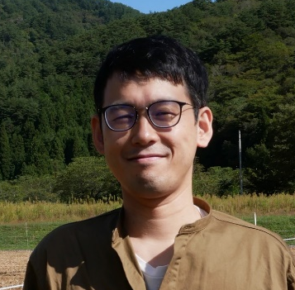
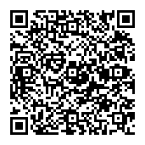

商店街等モデル普及セミナー
～地域の持続的発展のための中小商業者等の機能活性化について～
大阪府では、地域商業や地域コミュニティの担い手として重要な商店街において、新しい生活様式に沿った
「モデル創出」や「成果の普及」に取り組んでいます。
その一環として、地域商業の活性化に関する先進的な事例の共有や成果の普及を目的に、セミナーを開催します。
今回は、中小企業庁「地域の持続的発展のための中小商業者等の機能活性化事業」に令和３年度に採択された、
(株)⽩川まちづくり会社の鈴木氏から、事業の概要や、今後の取組みについてご講演いただきます。
また、流通科学大学の新氏から、商店街の新たな潮流についてご講演いただきます。
さらに、国の商店街支援施策に関連する説明をいただくなど、大変有意義な内容となっております。
商業振興に関わる市町村、商工会等の職員及び商店街関係者の皆様のご視聴をお待ちしています。
令和4年
第１部
<中小企業庁の商業振興施策について>
7/5
近畿経済産業局産業部 流通・サービス産業課
（火）
第2部
<事例紹介>
から
Web視聴開始
「コミュニティづくりとまちづくり」
(株)白川まちづくり会社副社長 鈴木 淳之 氏
申込不要・無料
第3部
<基調講演>
商店街の新たな潮流とは：全国の事例から
流通科学大学 商学部専任講師 新 雅史 氏
第4部
<大阪府の商業振興施策について>
大阪府商工労働部 中小企業支援室 商業・サービス産業課
©2014 大阪府もずやん
◆新 雅史 氏 流通科学大学 商学部専任講師
◆鈴木 淳之 氏 (株)白川まちづくり会社副社長
1973年福岡県北九州市生まれ。東京大学大学院にて社会学を学ぶ。現在、沖縄県那覇市におけるアーケードの再整備プロジェクト、さいたま市岩槻区における商業活性化などに取り組んでいる。著書に『商店街はなぜ滅びるのか：社会・政治・経済史から探る再生の道』（光文社新書）、『「東洋の魔女」論』（イースト新書）、共著に『東日本大震災と〈復興〉の生活記録』（六花出版）等がある。
2014年 古川町商店街の活性化にたずさわる
2016年 白川まちづくり協議会設立
副会長就任
古川町商店街副理事長就任
2017年 株式会社白川まちづくり会社設立
取締役副社長就任
2018年 coco,しらかわ設立 顧問就任
2020年 京都府新型コロナウィルス危機克服会議推進委員
Webセミナーは、令和４年7月5日（火）以降に、本事業のHPからアクセスしてご視聴ください。
URL： https://www.pref.osaka.lg.jp/shogyoshien/modelhukyu/hukyuu_semina_r4.html
※オンラインでの視聴には、インターネット環境が必要です。
視聴は無料ですが、視聴にかかるインターネット通信料は視聴者の負担となります。
大阪府HP
大阪府商店街等モデル創出普及事業事務局
（受託事業者：大阪府商店街振興組合連合会・株式会社産經アドス共同企業体）
電話：06-6636-1036 FAX：06-6636-1489
（10:00～17:00 土曜日、日曜日および祝日を除く）

Slide 2

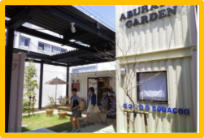
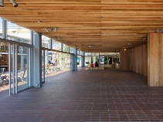
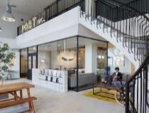
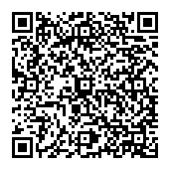
中小企業庁 商業課
中心市街地活性化室
参考
地域の持続的発展のための中小商業者等の機能活性化事業
令和４年度予算額 ４.６億円（５.５億円）
事業の内容
事業目的・概要
中小小売・サービス業者（中小商業者等）は、商店街等として集積することで、商業機能の提供やコミュニティの中心となるなど、地域の持続的発展に欠くことのできない重要な存在です。
近年の人口減少や電子商取引の台頭など、地域経済の構造変化に伴い、商店街等は地域における雇用や生活関連サービスなど生活に不可欠な機能の維持・確保を担う主体としての期待が高まっています。
このため、中小商業者等のグループが、商店街等において、来街者の消費動向や需要の変化を踏まえ、需要に応じた最適な供給体制（テナントミックス）の実現を目指す取組を地方公共団体が支援する場合に、国がその費用の一部を補助します。
また、取組にあたって、地方公共団体の創業支援事業や、地域金融機関との連携を促すことにより、中小商業者等のグループが地域の新たなニーズに対応する取組を後押しし、地域の持続的発展を促進します。
事業イメージ
（1）地域商業機能複合化推進事業
【ソフト事業】 デジタルツールの活用やチャレンジショップの実施
AIカメラ等の導入による来街者の属性・回遊情報の収集・分析や、空き店舗等を活用したチャレンジショップの実施による消費者ニーズの把握等、テナントミックスの実現に繋がる情報の収集・分析に係る取組を支援します。
【ハード事業】新たな需要を創出する施設の整備
最適なテナントミックスを実現するため、来街者の属性や消費動向等の分析を踏まえ、エリア全体への波及効果をもたらす魅力的な施設の整備を行う取組を支援します。
※テナントミックスとは、商業集積活性化を図るための最適なテナント（業種業態）の組み合わせを意味しており、本事業では、地域の新たなニーズや需要に対応した最適な供給体制を面的に構築すること。
【商店街等に新たな需要を創出する施設等を導入した事例（油津商店街：宮崎県日南市）】
創業拠点
多目的利用スペース
働く場の誘致
（2）外部人材活用・地域人材育成事業
・地域に外部の専門人材を派遣し、テナントミックスの実現に向けた推進体制の構築や計画策定等を後押しするワークショップ等の伴走支援を実施するとともに、当該取組の全国への横展開を促進します。
https://www.chusho.meti.go.jp/shogyo/shogyo/shogyojigyou.html#r4kino_fukugo

